Slide 1
Program štoparica

Slide 2
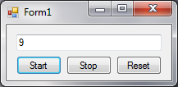
Cilj
Sestavi program, ki ti meri čas. Vsebuje naj števec sekund ter gumbe Start, Stop, Reset. Gumb Reset postavi števec na 0 in ga (če je tekel) ustavi. Gumb Start pri zagnanem števcu nima vpliva, pri ustavljenem pa nadaljuje s štetjem. Gumb Stop pri ustavljenem števcu nima vpliva, pri zagnanem pa ustavi štetje.

Slide 3
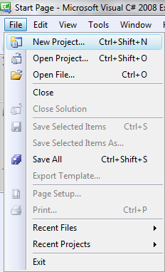
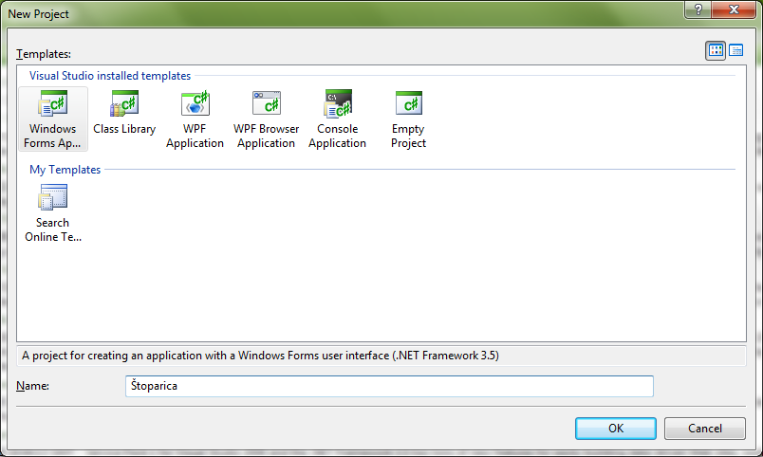
Nov projekt
V programu Visual C# se postavimo v meni File in izberemo New project
Na maski, ki se nam prikaže izberemoWindows forms application,
vpišemo ime našega programa in pritisnemo gumb OK.

Slide 4
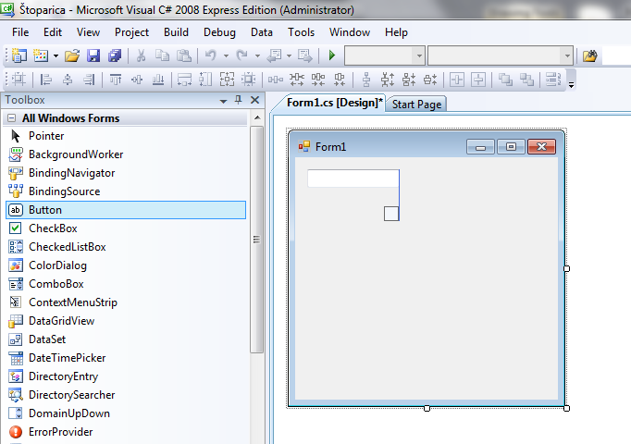
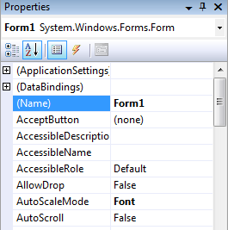
1. Na masko postavimo objekte
Na maski potrebujemo štiri objekte, tekstovno polje in tri gumbe
Želeni objekt v orodjarni(ToolBox) primemo in
ga spustimo na masko(Form)
Ko je objekt na maski nastavimo logično ime(Name),
to naredimo v lastnostih(Properties) objekta.
Gumbom pa nastavimo še lastnost tekst(Text), besedilo na gumbu

Slide 5
2. Začetne vrednosti
Dvakrat kliknemo na masko, da nam program naredi metodo Load in v njen nastavimo začetno vrednost tekstovnega polja na 0.
private void Form1_Load(object sender, EventArgs e)
{
tbStevec.Text = "0";
}

Slide 6
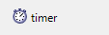
3. Števec (Timer)
Iz orodjarne na masko povlečemo objekt števec (Timer)
Lastnost Interval nastavimo na 1000 milisekund, da se akcija Tick sproži vsako sekundo,
lastnost Enabled pa nastavimo na false
Dvojni klik na Timer, da nam program kreira metodo Tick, kateri določimo, da naj ob vsakem intervalu poveča vrednost tekstovnega polja za 1.
private void timer1_Tick(object sender, EventArgs e)
{
tbStevec.Text = (int.Parse(tbStevec.Text) + 1).ToString();
}

Slide 7
4. Akcije gumbov
Gumbu Start v akcijo onClick dodamo kodo, ki sproži števec(Timer)
timer.Enabled = true;
Gumbu Stop v akcijo onClick dodamo kodo, ki ustavi števec(Timer)
timer.Enabled = false;
Gumbu Reset pa v akcijo onClick dodamo kodo, ki vrednost tekstovnega polja postavi na 0
tbStevec.Text = "0";

